Slide 1
Algoritmo de Triangulación
Alumna: Beatriz Graboloza
Curso: Mallas Geométricas y Aplicaciones
Profesora: María Cecilia Rivara Z.
Ayudante: Mitchel Jiménez R.

Slide 2
Pseudo Algoritmo
for point in pointslist:
Encontrar triangulo “t” que contiene a point
if is_in_face:
add_point_in_face()
else:
add_point_in_edge()
for new_t in new_triangles:
for n in new_t.neighbors:
if circle_test(new_t, n):
change_diagonal()

Slide 3
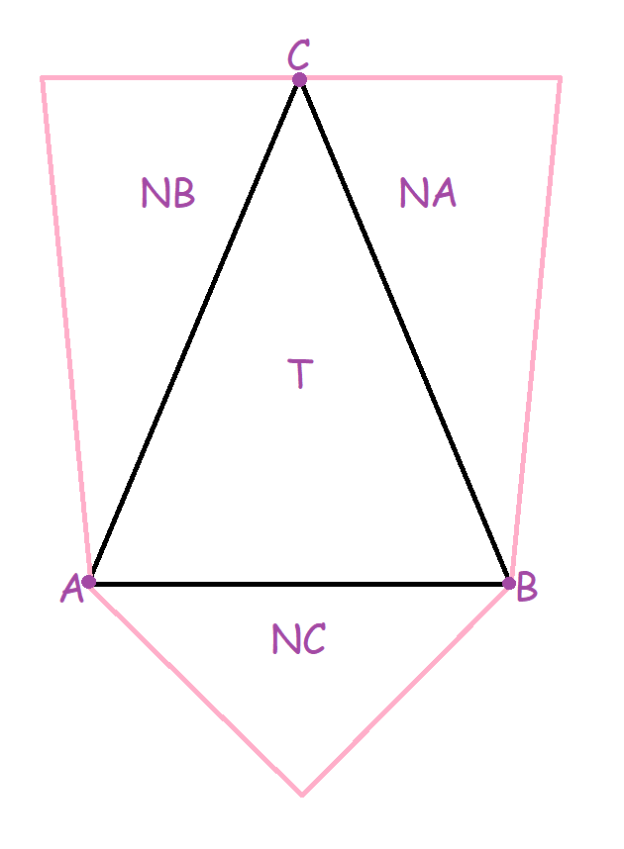
Estructura de datos
Vertex:
X
Y
Triangulation:
Vertexes
Triangles
Triangle:
Vertexes [A, B, C]
Neighbors [NA, NB, NC]

Slide 4
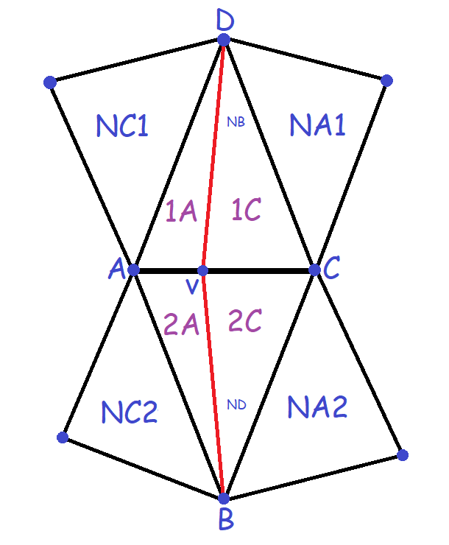
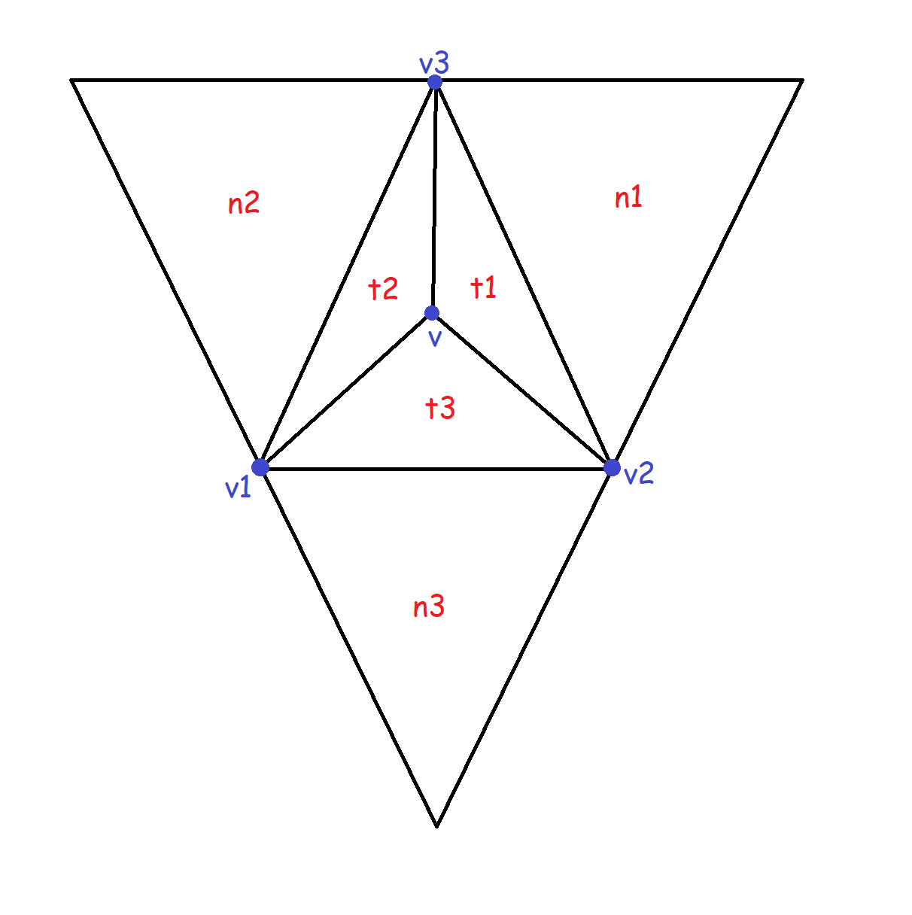
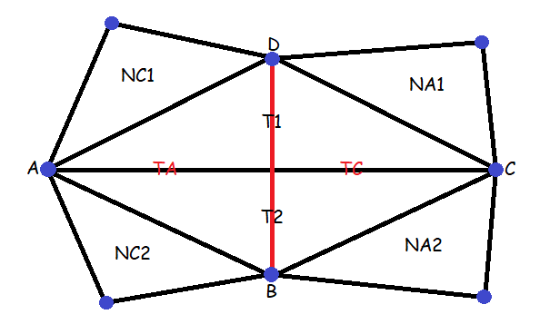
Avances
add_point_in_edge
change_diagonal
add_point_in_face

Slide 5
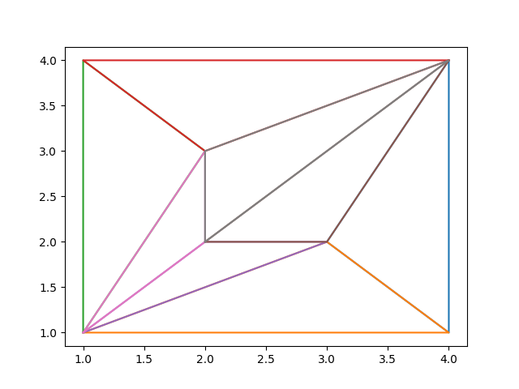
Resultados parciales
Algoritmo implementado realiza triangulaciones correctas
No se corrigen los triángulos por ahora

Slide 6
Dudas
¿Deberíamos preocuparnos del caso en que un punto cae en una arista del rectángulo inicial? ¿O eso no debería ocurrir?
¿Cómo puedo saber si un polígono es convexo o no solo con sus vértices?
¿Es buena idea poner a priori los vecinos de un triangulo como None hasta que se le asigne o exista uno?
Al agregar triángulos nuevos, una vez que se corrige el triangulo con un vecino ya no se puede seguir comparando con los demás ya que ya no son sus vecinos ¿Simplemente se detiene la búsqueda o se debe ver en sus nuevos vecinos?

